Slide 1
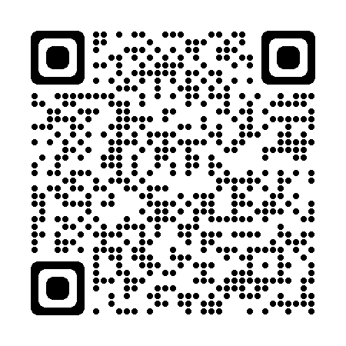
ご存じですか？
在宅医療
←詳細は熊本県在宅医療サポートセンターホームページをご覧ください。
熊本県在宅医療サポートセンター

